Slide 1

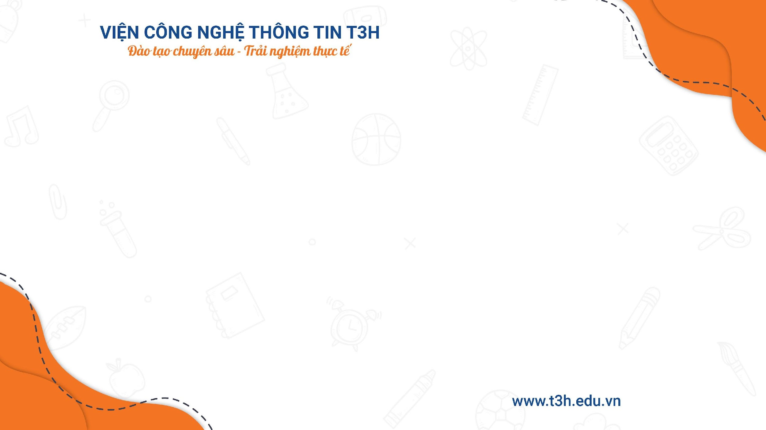

Lesson 3: CSS box model & position

Slide 2
0
Nội dung
Thành phần của box model
Kích thước thật của một box model
Position là gì?
Các kiểu position

Slide 3

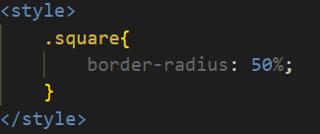
1. Thành phần của box model
0
- CSS coi mọi phần tử HTML là hình chữ nhật.

Slide 4
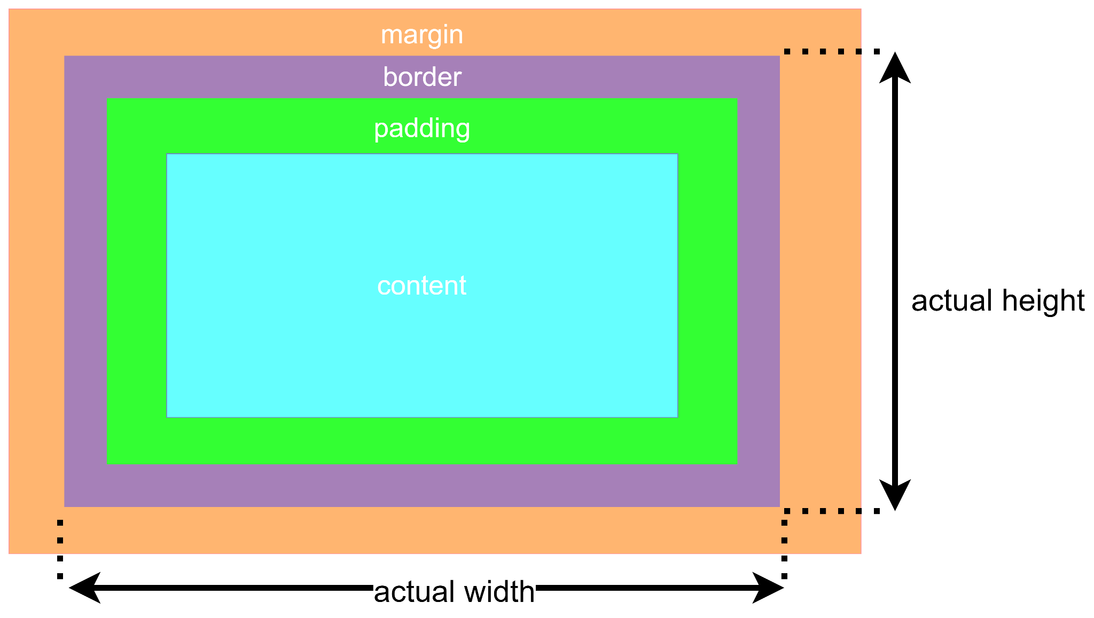
1. Thành phần của box model
0

Slide 5
1. Thành phần của box model
0
- 4 thành phần:
margin: khoảng cách với các phần tử liền kề, không tính vào kích thước.
border: đường viền của phần tử.
content: nội dung của khối.
padding: khoảng cách giữa đường viền và nội dung

Slide 6
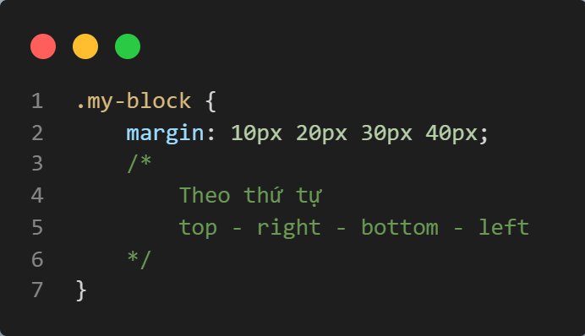
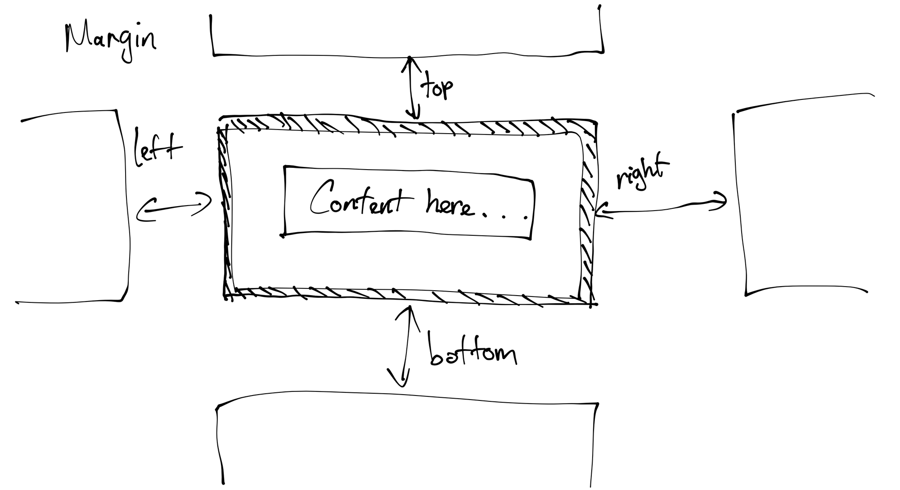
1. Thành phần của box model
0
- Margin: là khoảng cách từ phần viền của phần từ này tới các phần tử tiếp theo trên trang web

Slide 7
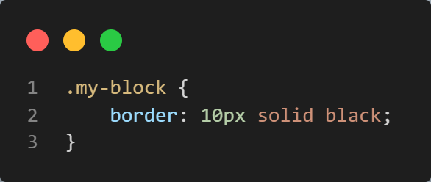
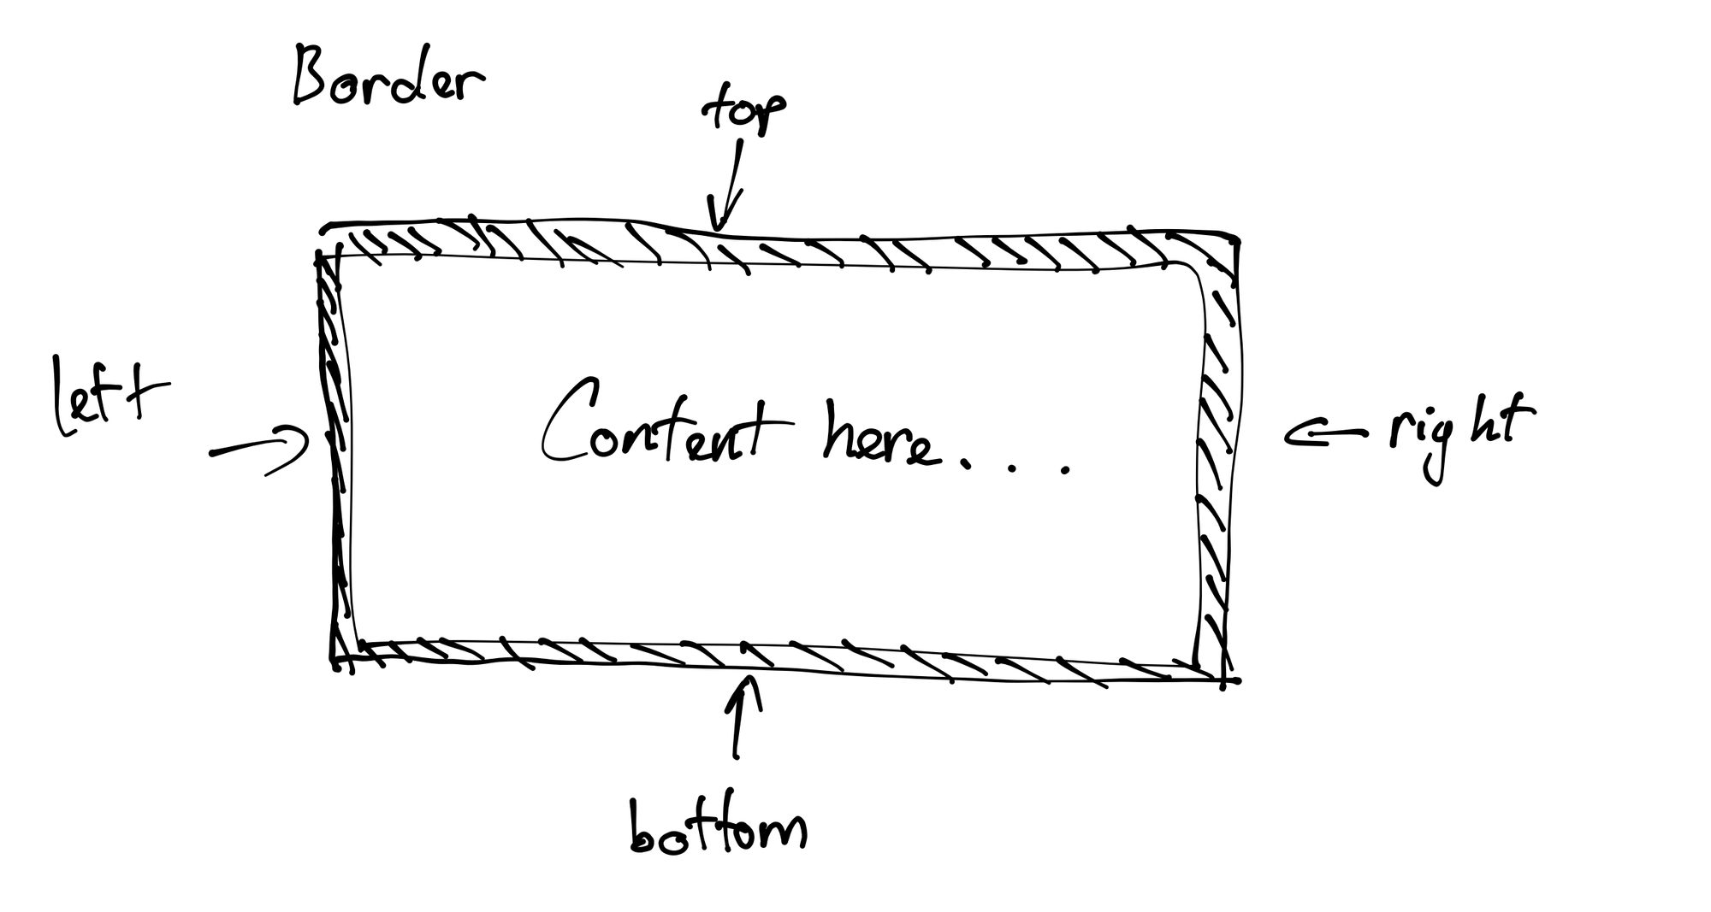
1. Thành phần của box model
0
- Border: là phần viền của một HTML element

Slide 8
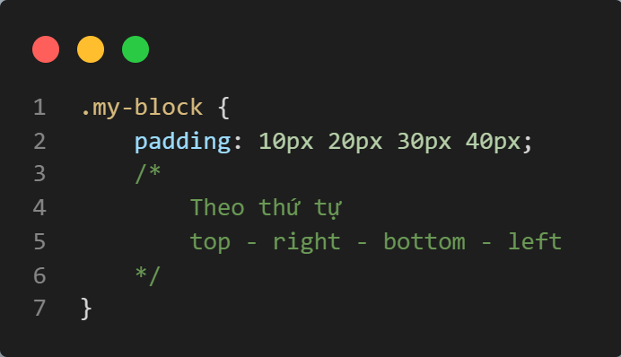
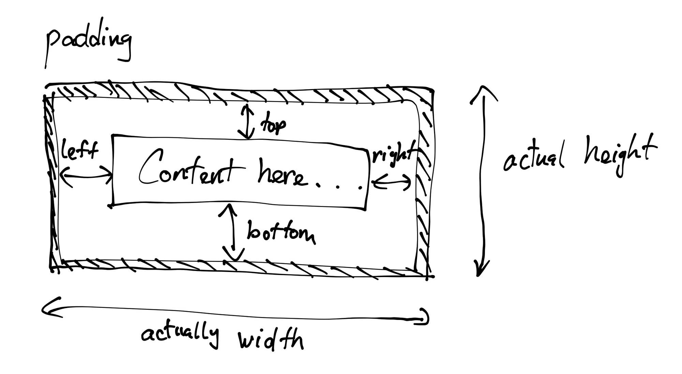
1. Thành phần của box model
0
- Padding: là khoảng cách giữa phần nội dung và phần viền

Slide 9
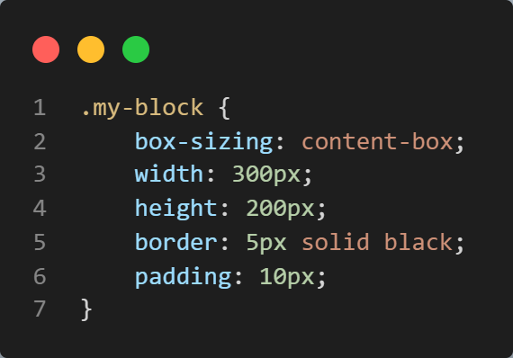
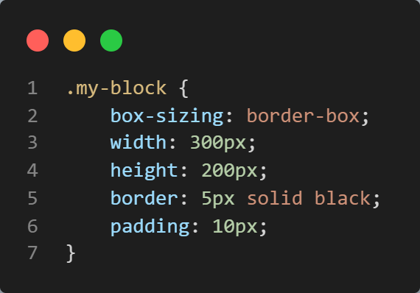
2. Kích thước thật của một box model
0
- Kích thước bao gồm width(chiều rộng) và height(chiều cao).
- Phụ thuộc vào giá trị của thuộc tính box-sizing.

Slide 10
2. Kích thước thật của một box model
0
- content-box (mặc định)
Content width = 300px
=> Box width = 300 + 5*2 + 10*2
= 330px
Content height = 200px
=> Box height = 200 + 5*2 + 10*2
= 230px

Slide 11
2. Kích thước thật của một box model
0
- border-box
Box width = 300px
=> Content width = 300 - (5*2 + 10*2) = 270px
Box height = 200px
=> Content height = 200 - (5*2 + 10*2) = 170px

Slide 12
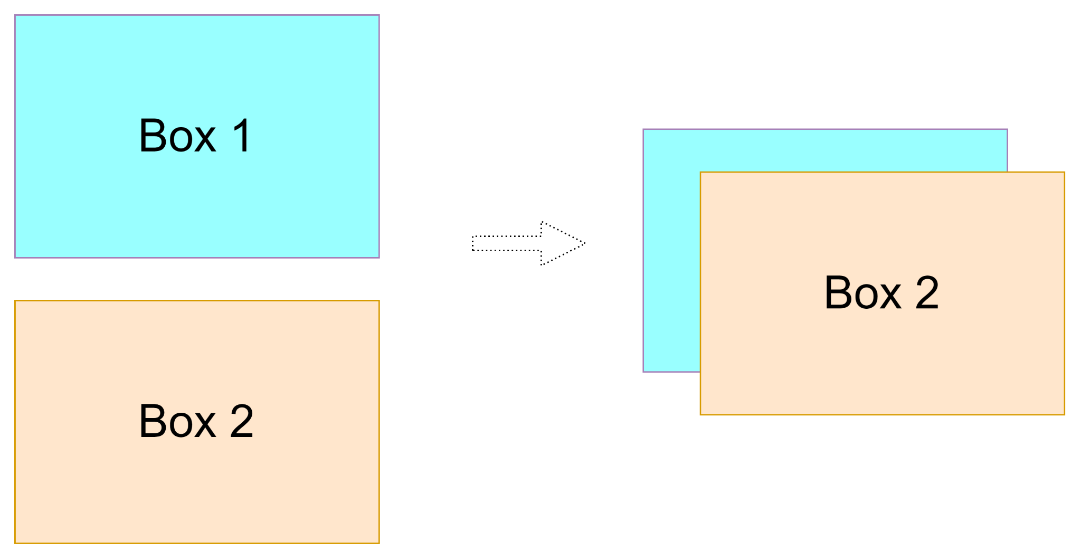
3. Position là gì?
0
- Position bên trong CSS là cách để chúng ta xác định thuộc tính “vị trí” bên trong của một phần tử HTML.
- Chúng ta nhận thấy rằng:
Mỗi HTML element đều có chiều rộng và chiều cao phụ thuộc vào phần nội dung bên trong của nó. Một phần tử <h1> với một font size lớn hơn sẽ chiếm nhiều diện tích hơn một phần tử h1 có font size nhỏ hơn.
Trong một trang web HTML, chúng ta thấy các phần tử có thứ tự từ trên xuống dưới, theo đúng thứ tự mà chúng ta tạo ra chúng trong source code.
- Đây là các quy luật mặc định của HTML, ngay cả khi chúng ta không áp dụng bất cứ style nào cho chúng. Tuy nhiên, với thuộc tính position, chúng ta có thể thay đổi được vị trí hiện thị của các HTML elements, ghi đè lên các quy luật mặc định.

Slide 13
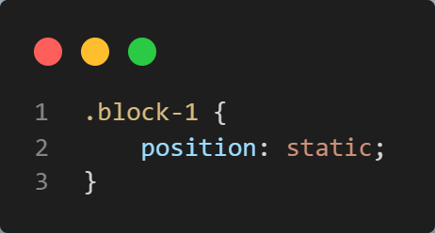
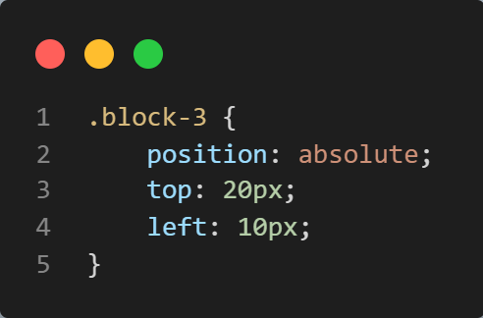

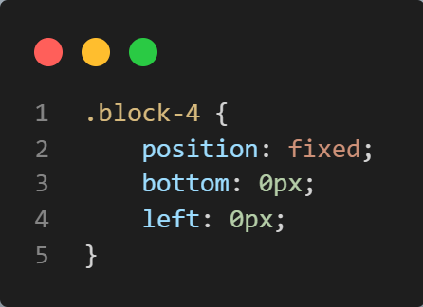
4. Các kiểu position
0

Slide 14
4. Các kiểu position
0
- position: static
- static chính là giá trị mặc định của position. Static chính là các quy luật về thứ tự mà chúng ta nhìn thấy khi không định nghĩa ra bất cứ thuộc tính position nào.

Slide 15
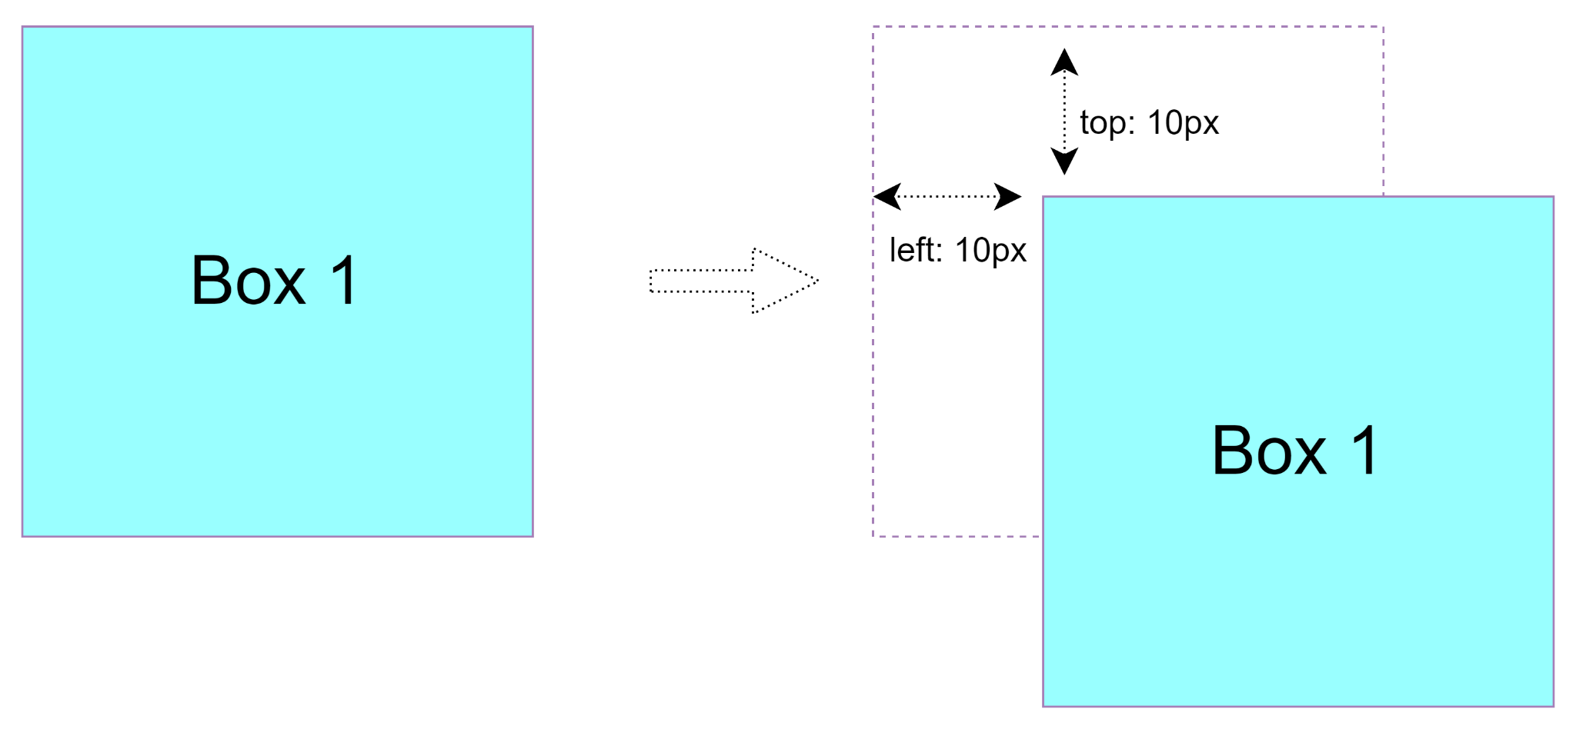
4. Các kiểu position
0
- position: relative
- Thuộc tính này khác với static ở chỗ: chúng cho phép chúng ta dịch chuyển vị trí của element một cách tương đối tính từ vị trí của nó khi được set static. Với việc set vị trí top: 5px; và left: 10px; ta đã dịch chuyển element một khoảng tương ứng so với chính nó khi có vị trí là static
- Khi chúng ta thay đổi vị trí của một phần tử với relative position, các phần tử còn lại của HTML sẽ không bị thay đổi vị trí. Nghĩa là chúng vẫn sẽ ở vị trí tương tự như khi phần tử được di chuyển ở trạng thái static.

Slide 16
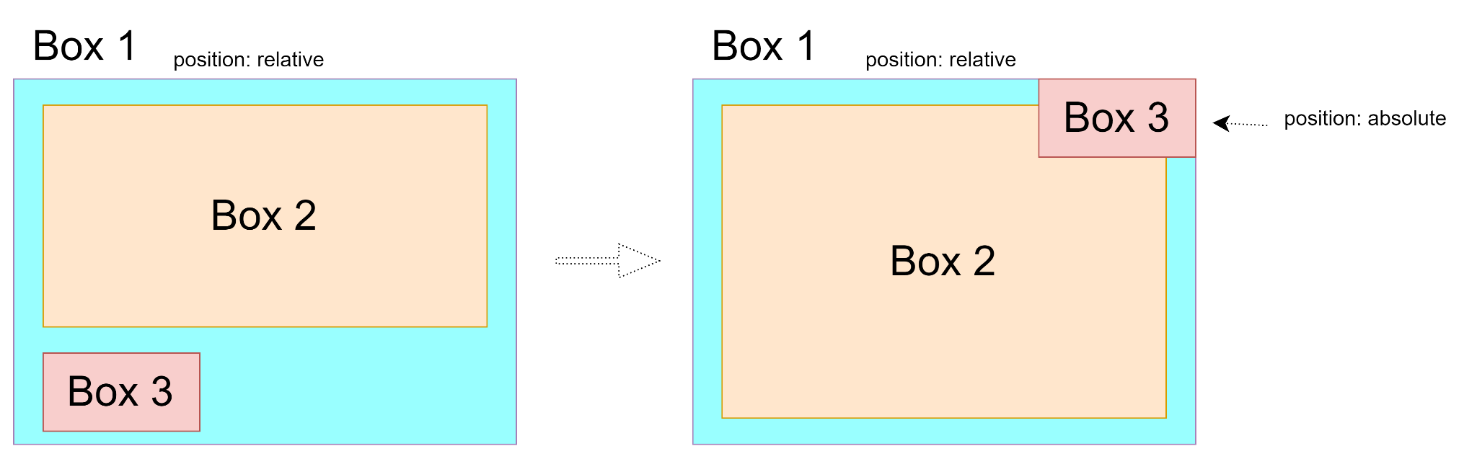
4. Các kiểu position
0
- position: absolute
- Thuộc tính absolute cho phép chúng ta căn chỉnh một phần tử dựa vào thẻ bao ngoài có giá trị của position là relative.
- Nếu tất cả các thẻ bao ngoài đều không có thuộc tính position: relative, thẻ đó sẽ được căn vị trí theo body.
- Khác với relative, absolute hoàn toàn làm thay đổi “flow” của HTML. Các phần tử khác sẽ được sắp xếp giống như element absolute không tồn tại.

Slide 17
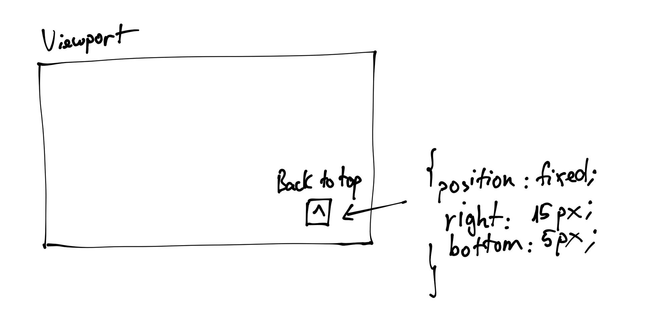
4. Các kiểu position
0
- position: fixed
- Giá trị fixed của position cho phép chúng ta neo đậu một phần tử dựa vào màn hình mà người dùng đang nhìn thấy được
- Với vị trí là fixed, HTML element sẽ luôn nằm ở một vị trí đó, ngay cả khi trang web có xuất hiện scroll bar và người dùng cuộn xuống. Vì vậy, fixed thường được sử dụng cho các mục đích như làm nút “Go to top” hoặc “Navigation bar”
- Tương tự như absolute, các element có giá trị position là fixed sẽ không nằm trong flow của toàn bộ trang web.

Slide 18
4. Các kiểu position
0
- position: sticky
- Sự kết hợp giữa relative (lúc bình thường) và fixed (khi scroll).
- Một vài trình duyệt cũ không hỗ trợ

